Slide 1
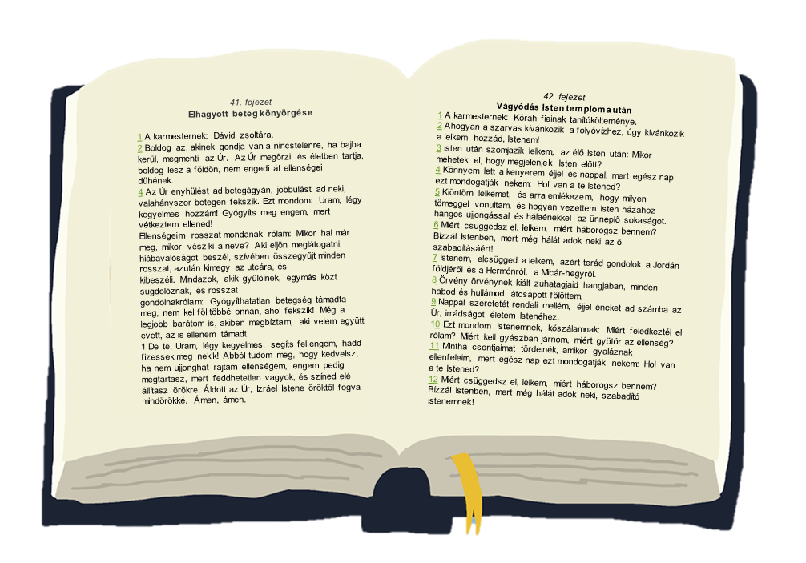
Kövessük a Szentírást!
Kövessük a Szentírást!
DIGITÁLIS HITTANÓRA
Kedves Szülők!
Kérjük, hogy segítsenek a gyermeküknek a hittanóra tananyagának az elsajátításában!
A digitális hittanórán szükség
lesz az alábbiakra:
Internet kapcsolat
Hangszóró vagy fülhallgató a hanganyaghoz
Hittan füzet, vagy papír lap
Ceruza, toll, színes zeruzák
Kérem, hogy indítsák el a diavetítést!
(A linkekre így tudnak rákattintani!)
Javaslat: A PPT fájlok megjelenítéséhez használják a WPS Office ingyenes verzióját (Letölthető innen: WPS Office letöltések ). Az alkalmazás elérhető Windows-os és Android-os platformokra is!

Slide 2
Áldás, békesség!
Kezdd a digitális hittanórát az óra eleji imádsággal!

Slide 3
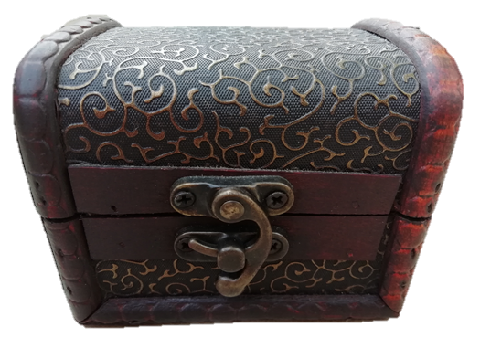
JÁTSSZUNK!
A hittanoktató végezze el a játékhoz szükséges előkészületeket az óra előtti szünetben!
(A terem közepén pakoljon egymásra néhány széket, vagy akár más módon csináljon rendetlenséget! Közben a rakás alatt rejtsen el üzeneteket (pl. egy térkép részleteit, amelyek összeállítva egy elrejtett meglepetéshez vezetnek)!
A játék neve: Üzenet a rakás alatt
A hittanoktató az óra elején kérdezze meg az osztályt, hogy segítenek-e neki a rendrakásban.
A gyerekek rendrakás közben keressenek előre elrejtett üzeneteket!
Ha a tanulók minden utasítást megtaláltak, kövessék azokat!
Végül beszéljék át az élményeket, tapasztalatokat! Meséljék el, hogyan érezték magukat ebben a feladatban!

Slide 4
A játék során utasításokat követtünk és annak lett eredménye.
Eljutottunk a megoldáshoz és megtaláltuk az elrejtett meglepetést.

Slide 5
Tudod-e?
Nemcsak emberi utasításokat követhetünk,
hanem Isten szavát is.
De hogyan?

Slide 6
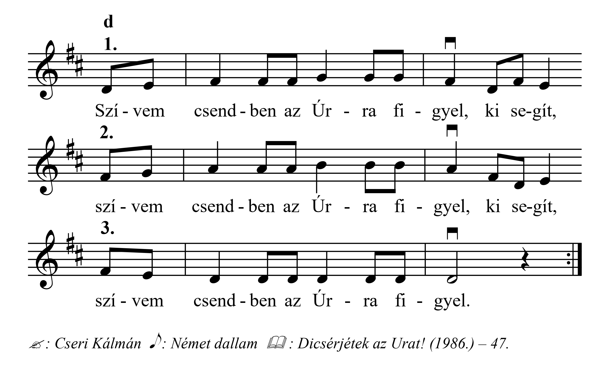
Énekeljük el ezt a már ismert éneket! Közben figyeljük a szövegét, hátha választ kapunk arra a kérdésünkre is, hogyan tudjuk követni Isten szavát!
Mit jelenthet az, hogy szívem csendben az Úrra figyel?
Hogy tudunk az Úrra figyelni?
Miben tud nekünk segíteni?

Slide 7
Úgy tudok az Úrra figyelni, hogy figyelek az Ő tanítására. Mert Istennek van tanítása.
Az Ő tanítását, az Ő szavát a Szentírásból tudhatjuk meg.
A Biblia a könyvek könyve, vagyis hitünk szerint a legfontosabb könyv.
A legfontosabb könyv legfontosabb üzenete pedig a szeretet.
Ezt Jézus úgy foglalta össze, hogy:
„Szeresd az Urat…és szeresd felebarátodat, mint magadat!”

Slide 8
Figyeld meg, hogy a képeken szereplő gyerekek figyelnek-e Isten tanítására!
Szeretettel fordulnak-e a másik ember felé?
Nézd meg a következő képeket!

Slide 9
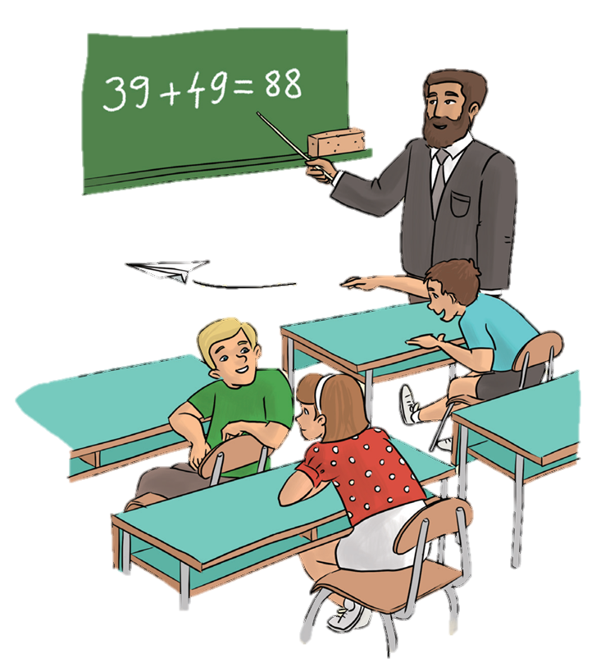
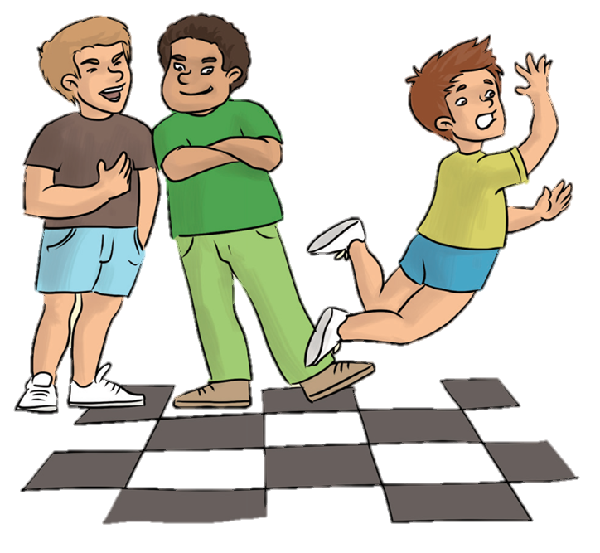
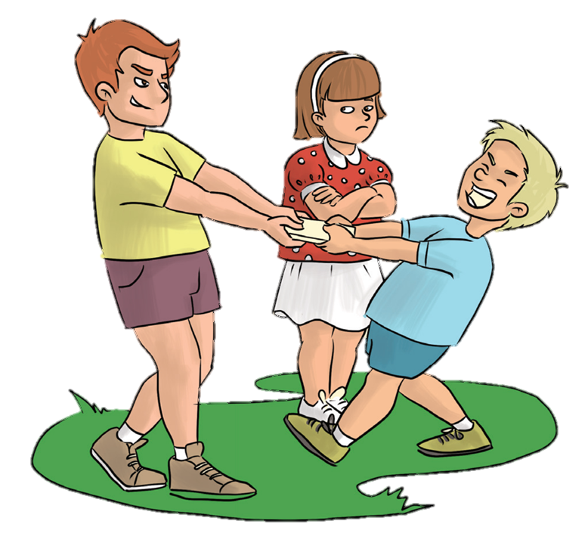
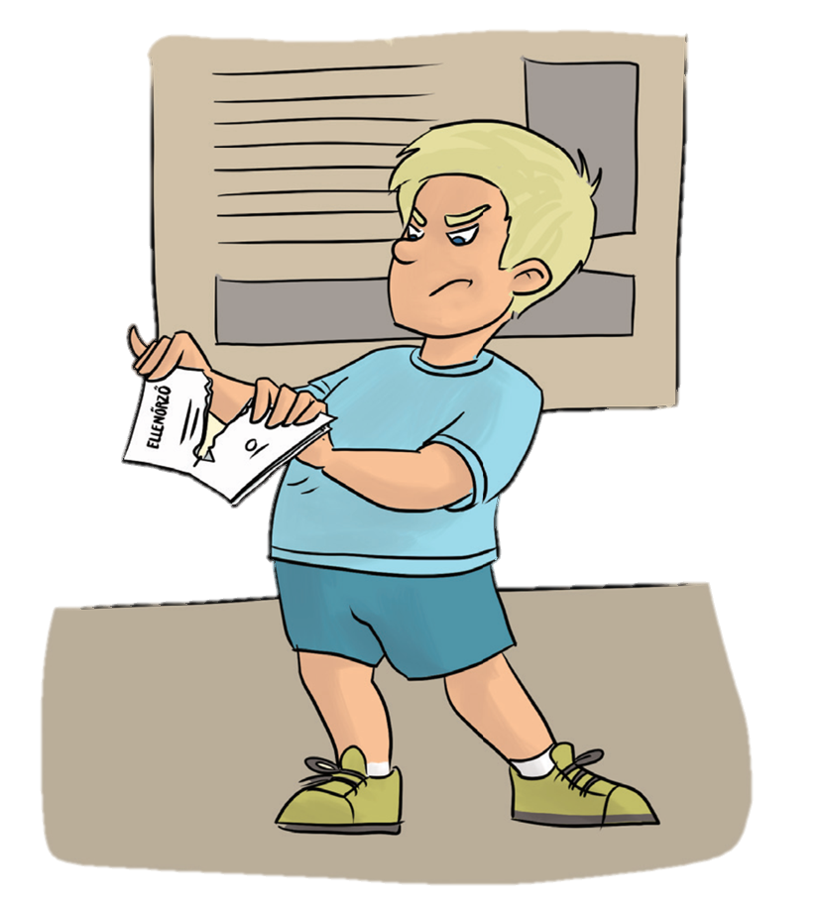
Mit tanácsolnál nekik?
Majd lapozz!

Slide 10
Mit tanácsolnál nekik?
Miért gáncsolták el a fiúk az osztálytársukat?
Mit tennél az elgáncsolt fiúval?
Válaszolj a kérdésekre!
Majd lapozz és válaszolj a további kérdésekre is!

Slide 11
Hogy viselkednek a matematika órán a tanulók?
Te mit tennél, hogy figyeljenek a gyerekek?
Miért?
Mit érezhet a tanító bácsi?
Mit mondanál a figyelmetleneknek?

Slide 12
A kislány mit gondolhat magában?
Min veszekedik a két fiú?
Te voltál már hasonló helyzetben?
Mit érezhetnek?
Mit éreztél?

Slide 13
Te mit tanácsolnál neki?
A fiú miért tépi szét az ellenőrzőjét?
Mit érezhet?
Miért?

Slide 14
A tanárral szembeni figyelmetlenség,
NEM
szeretetből való.
más tulajdonjogának figyelmen kívül hagyása,
a másik fizikai bántása,
az iskolai értékelés elutasítása,

Slide 15
Tudod-e?
Istent szeretni azt jelenti, hogy odafigyelünk Rá és másokra is.
Azt is, hogy keressük az Ő tanácsát minden helyzetben.

Slide 16
Figyeld meg, hogy mi a közös a képeken szereplő helyzetekben!
Hogyan jelenik meg a szeretet és az egymásra figyelés?
Nézd meg a következő képeket is!

Slide 17
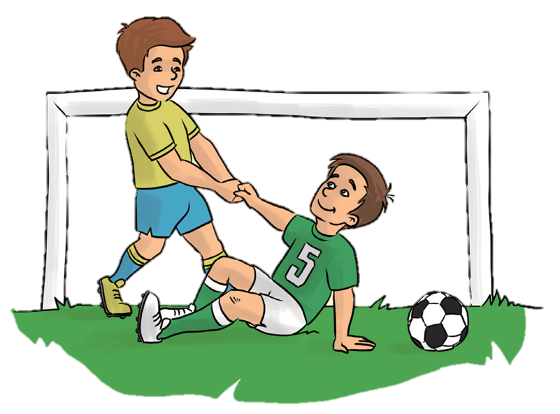
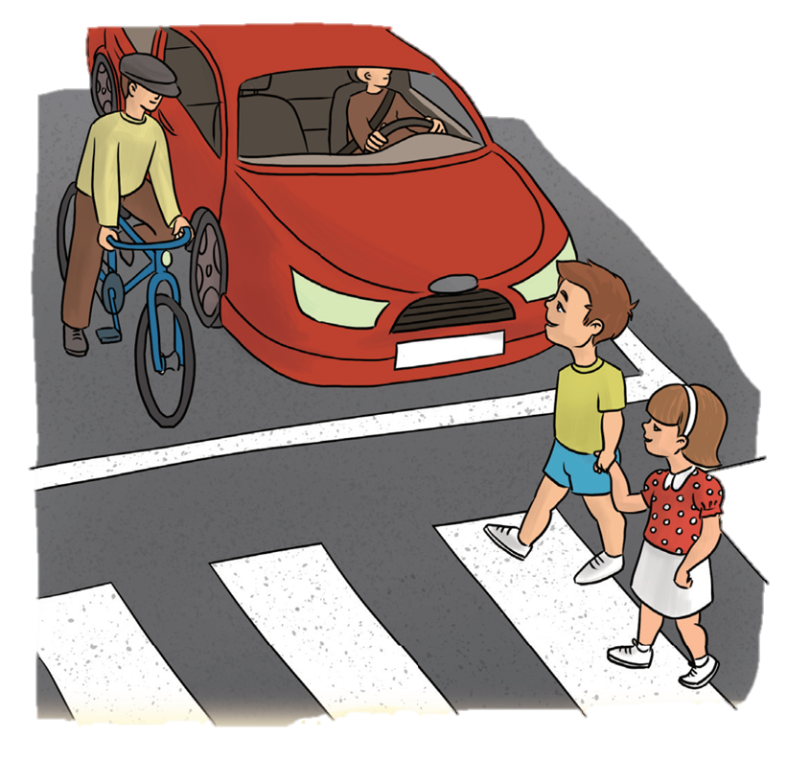
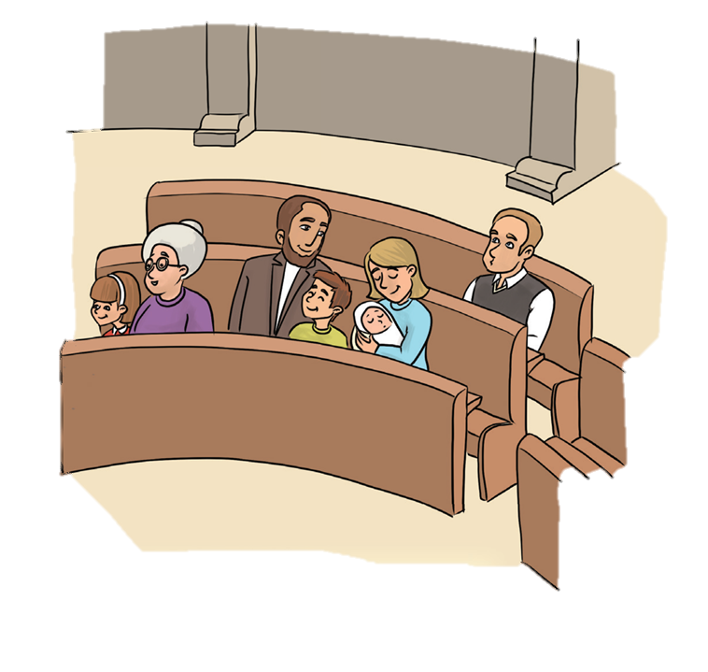
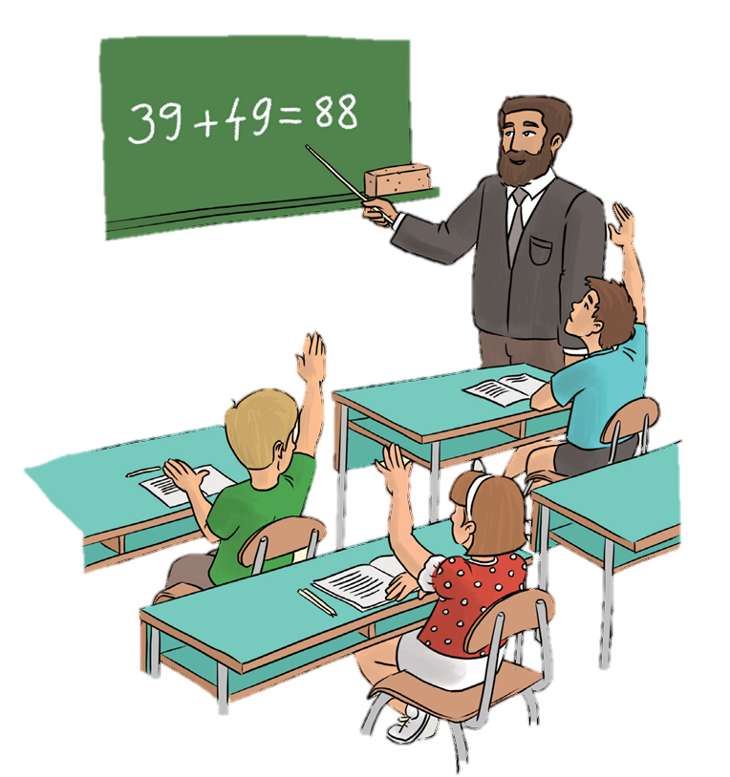
Figyeld meg jól a képeket!
Majd lapozz!

Slide 18
Válaszolj a kérdésekre!
Milyen közlekedési szabályokat ismersz?
Tomi és Zsófi miért mennek át olyan nyugodtan a zebrán?
Betartod ezeket?
Miért álltak meg a járművek?
Majd lapozz és válaszolj a további kérdésekre is!
Mire várnak?

Slide 19
Mi történt a kapussal?
Te mit tennél, hogy segítsd a kapust?
Mit akar a másik fiú?
Miért?

Slide 20
Kik vannak a templomban?
Kire figyel az apa?
Miért?
Kire figyel az édesanya?
Kire figyel az idős néni és az unokája?
Mit jelent az odafigyelés Istenre és másokra?
Kire figyel a bácsi?

Slide 21
Vajon most miért tud minden gyermek figyelni a matematika órán?
Mire gondolhatnak a tanulók, miközben figyelnek?
Mit érezhet most a tanító bácsi?

Slide 22
A szeretetteljes odafigyelés,
a segítségnyújtás,
IGEN,
szeretetből valók.
a templomi szabályok megtartása mind a szeretet jele,
az utcán
a felelősségteljes magatartás,
az órán a másik iránti tisztelet,

Slide 23
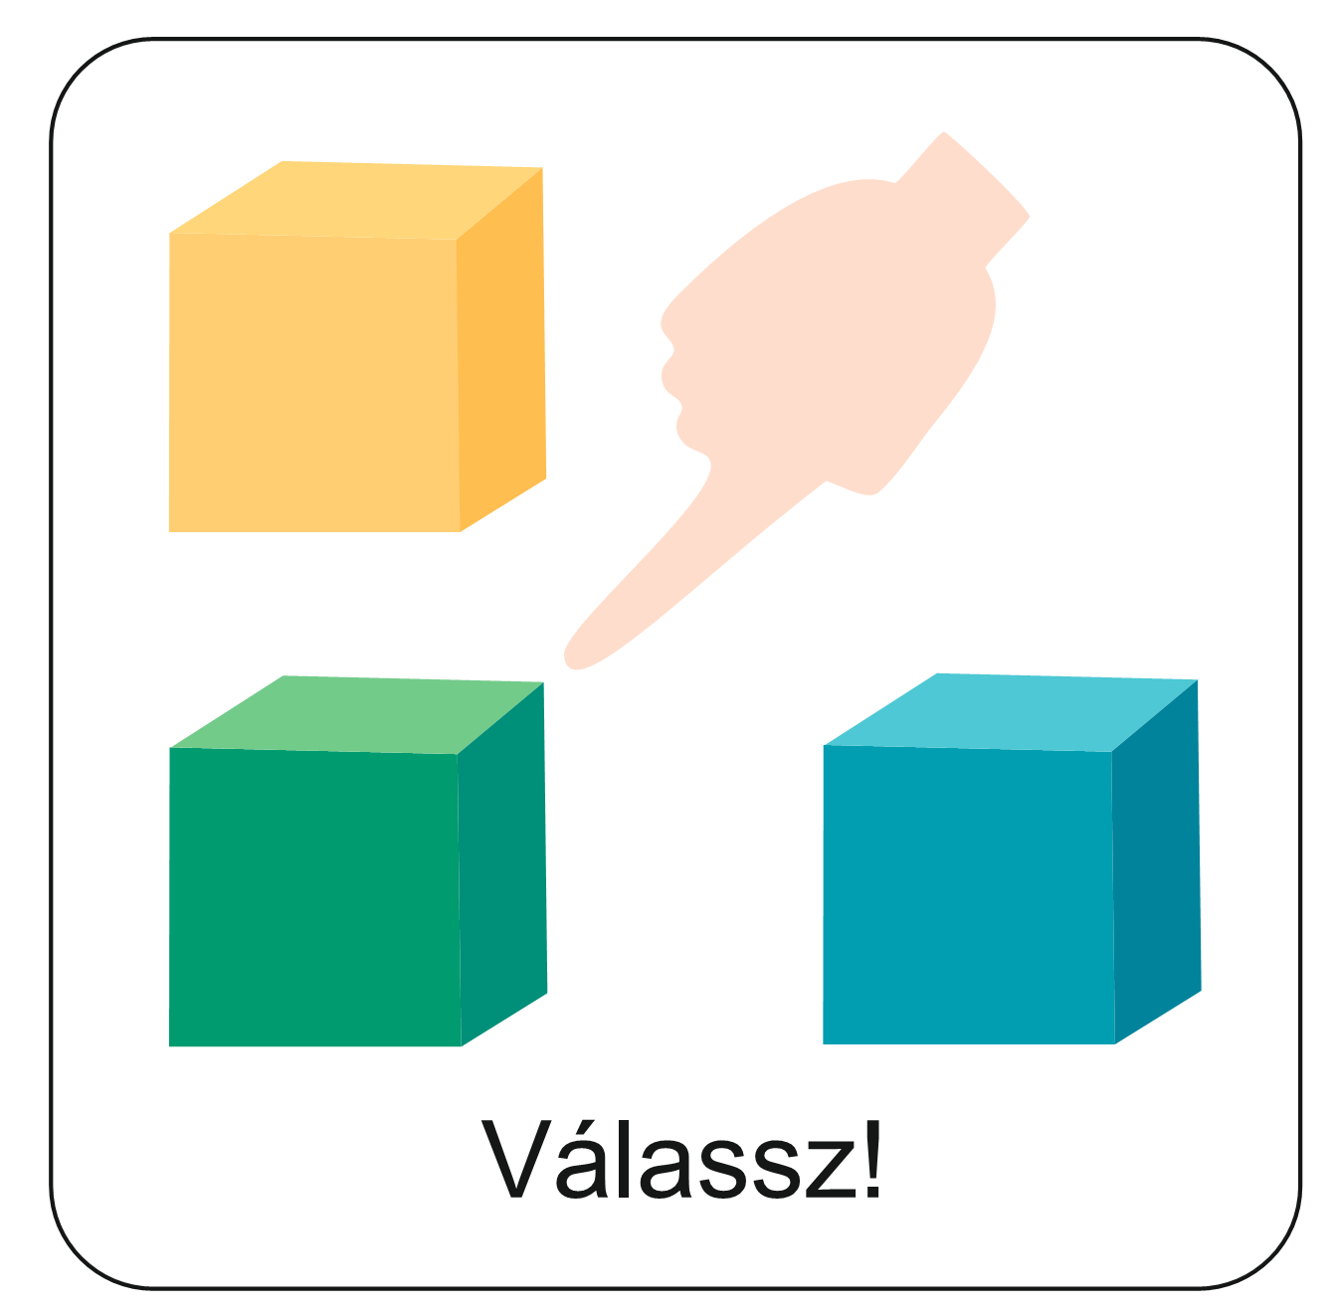
Hogyan követhetjük tehát Isten szavát?
Kattints arra az oldalra, amelyik erre a kérdésre választ ad!
Ilyen cselekedetekkel
NEM
követhetjük!
IGEN, helyesen válaszoltál!
Ha szeretjük a másikat és odafigyelünk rá, akkor Isten szavát követjük.

Slide 24
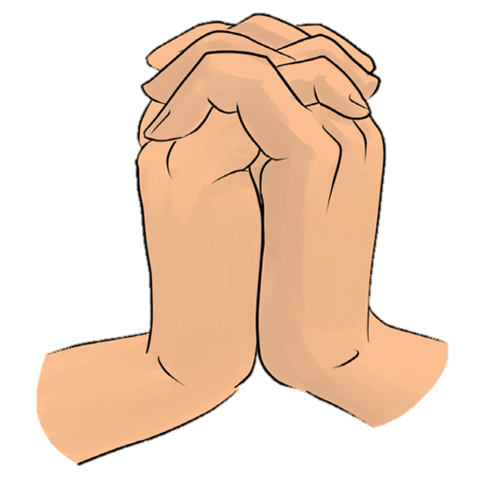
Imádságban is figyelhetünk az Úrra!
Hálát adhatunk Neki azért, amit Tőle kaptunk.
Kérhetjük Őt, hogy segítsen abban, amiben segítségre van szükségünk.
Egy megkezdett imádságot olvashatsz itt.
Egészítsd ki a saját szavaiddal, kéréseiddel!
Írd le a füzetedbe és mond el imára kulcsolt kézzel Istennek!
Istenem!
Köszönöm, hogy adtad nekünk a Szentírást, amelyből én is megismerhetem a Te szavadat. Kérlek segíts nekem ………………………………………………………………..………………………..………! Ámen.

Slide 25
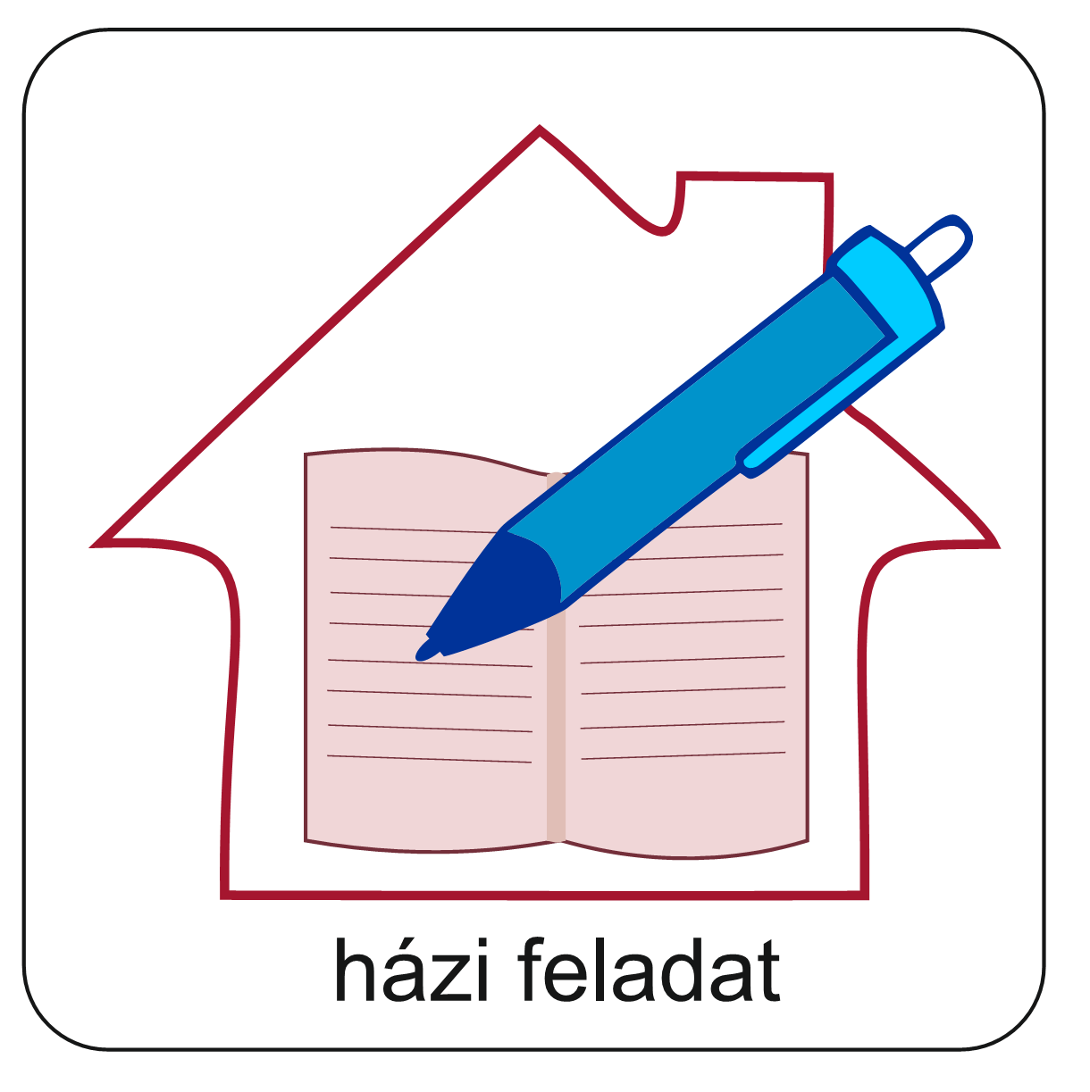
SZORGALMI FELADAT
A következő feladatokkal átismételheted a mai órán tanultakat.
Kattints ide és végezd el a feladatokat!

Slide 26
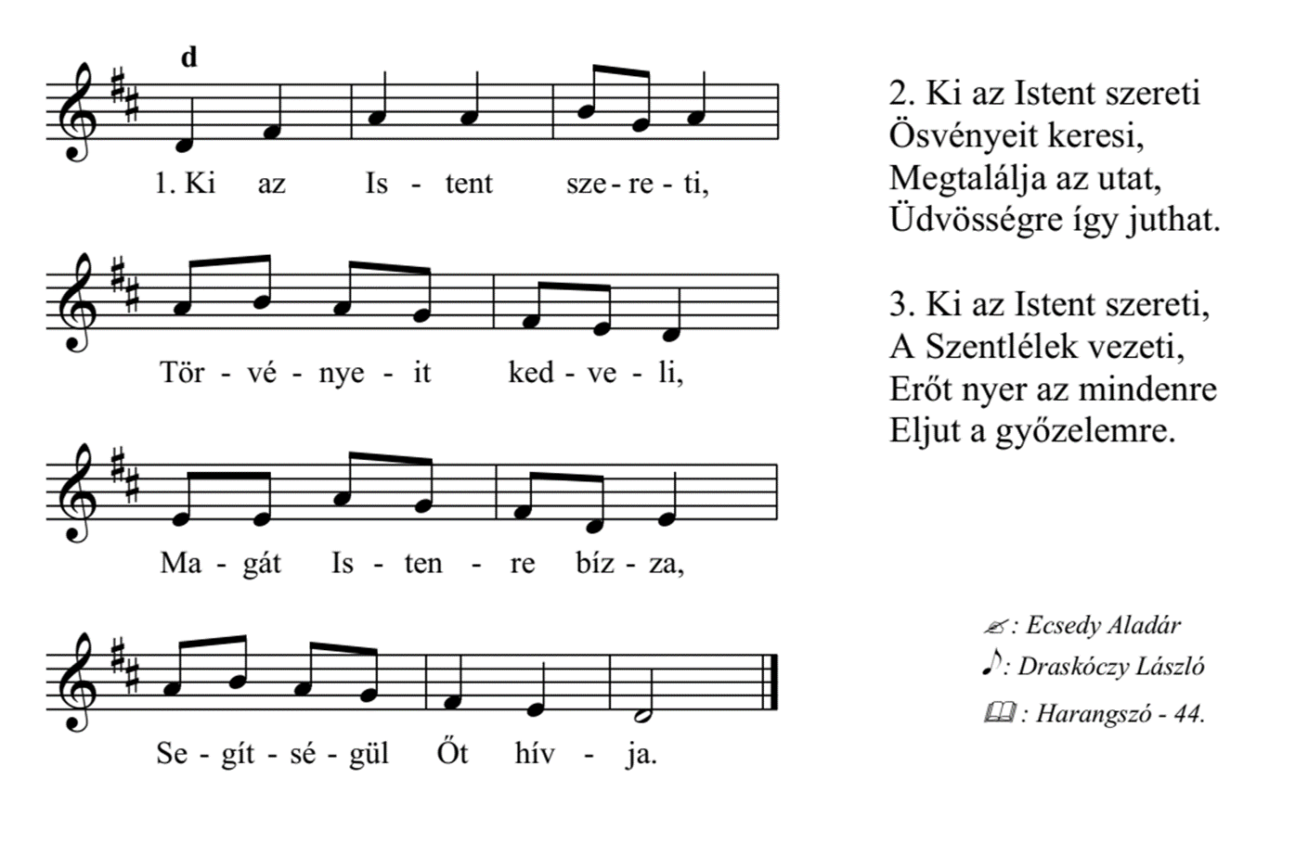
Ez az ének is arról szól, hogy aki követi Isten szavát, mindig megtalálja a helyes utat. Énekeld el!

Slide 27
A digitális hittanóra végén így imádkozz!
Kedves Hittanos!
Várunk a következő digitális hittanórára!
Áldás, békesség!

Slide 28
Áldás, békesség!
„Te vagy az én erőm, rólad zeng énekem. Erős váram az Isten, az én hűséges Istenem.”
(Zsoltárok könyve 59,18)
Kedves Szülők!
Köszönjük a segítségüket!
Isten áldását kívánjuk ezzel az Igével!

